Slide 1
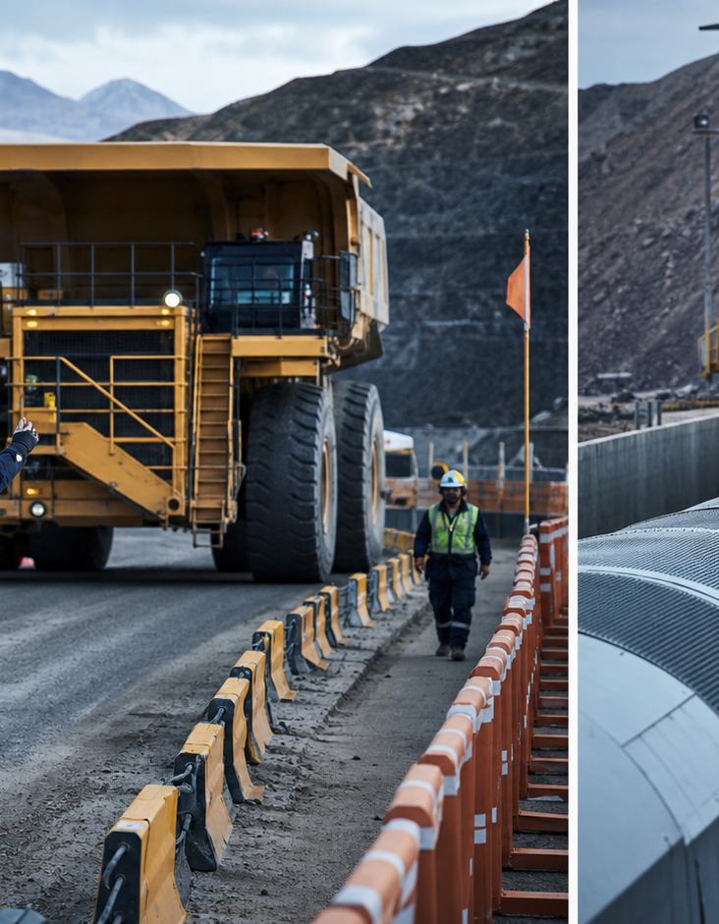

CENESAM ACADEMY · MÓDULO 08
La segregación vale más que una alarma
Equipos móviles, fajas y equipos en movimiento
Aplica este criterio al caso del módulo antes de continuar.
CENESAM

Slide 2
SUPERVISIÓN DE TRABAJOS DE ALTO RIESGO · MÓDULO 8
02
Mapa de interacción y rutas
01
02
03
Aplica la jerarquía de controles en mapa de interacción y rutas.
Asigna una persona competente.
Suspende si cambia una condición crítica.
APLICACIÓN PROFESIONAL
Aplica este criterio al caso del módulo antes de continuar.
BASE NORMATIVA
Ley N.° 29783; D.S. N.° 005-2012-TR; D.S. N.° 024-2016-EM y modificatorias para minería; normas sectoriales y manuales del fabricante.
CENESAM
Equipos móviles, fajas y equipos en movimiento · 2/20

Slide 3
SUPERVISIÓN DE TRABAJOS DE ALTO RIESGO · MÓDULO 8
03
Jerarquía de controles de tránsito
01
02
03
Contrasta documento y condición real en jerarquía de controles de tránsito.
Registra responsable, hora y resultado.
Escala cualquier desviación no controlada.
APLICACIÓN PROFESIONAL
Aplica este criterio al caso del módulo antes de continuar.
BASE NORMATIVA
Ley N.° 29783; D.S. N.° 005-2012-TR; D.S. N.° 024-2016-EM y modificatorias para minería; normas sectoriales y manuales del fabricante.
CENESAM
Equipos móviles, fajas y equipos en movimiento · 3/20

Slide 4
SUPERVISIÓN DE TRABAJOS DE ALTO RIESGO · MÓDULO 8
04
Competencia y autorización del operador
01
02
03
Define el peligro y el evento no deseado en competencia y autorización del operador.
Verifica el control antes de autorizar.
Conserva evidencia de ejecución y cierre.
APLICACIÓN PROFESIONAL
Aplica este criterio al caso del módulo antes de continuar.
BASE NORMATIVA
Ley N.° 29783; D.S. N.° 005-2012-TR; D.S. N.° 024-2016-EM y modificatorias para minería; normas sectoriales y manuales del fabricante.
CENESAM
Equipos móviles, fajas y equipos en movimiento · 4/20

Slide 5
SUPERVISIÓN DE TRABAJOS DE ALTO RIESGO · MÓDULO 8
05
Inspección preoperacional
01
02
03
Aplica la jerarquía de controles en inspección preoperacional.
Asigna una persona competente.
Suspende si cambia una condición crítica.
APLICACIÓN PROFESIONAL
Aplica este criterio al caso del módulo antes de continuar.
BASE NORMATIVA
Ley N.° 29783; D.S. N.° 005-2012-TR; D.S. N.° 024-2016-EM y modificatorias para minería; normas sectoriales y manuales del fabricante.
CENESAM
Equipos móviles, fajas y equipos en movimiento · 5/20

Slide 6
SUPERVISIÓN DE TRABAJOS DE ALTO RIESGO · MÓDULO 8
06
Fatiga, velocidad y conducta
01
02
03
Contrasta documento y condición real en fatiga, velocidad y conducta.
Registra responsable, hora y resultado.
Escala cualquier desviación no controlada.
APLICACIÓN PROFESIONAL
Aplica este criterio al caso del módulo antes de continuar.
BASE NORMATIVA
Ley N.° 29783; D.S. N.° 005-2012-TR; D.S. N.° 024-2016-EM y modificatorias para minería; normas sectoriales y manuales del fabricante.
CENESAM
Equipos móviles, fajas y equipos en movimiento · 6/20

Slide 7
SUPERVISIÓN DE TRABAJOS DE ALTO RIESGO · MÓDULO 8
07
Puntos ciegos y comunicación positiva
01
02
03
Define el peligro y el evento no deseado en puntos ciegos y comunicación positiva.
Verifica el control antes de autorizar.
Conserva evidencia de ejecución y cierre.
APLICACIÓN PROFESIONAL
Aplica este criterio al caso del módulo antes de continuar.
BASE NORMATIVA
Ley N.° 29783; D.S. N.° 005-2012-TR; D.S. N.° 024-2016-EM y modificatorias para minería; normas sectoriales y manuales del fabricante.
CENESAM
Equipos móviles, fajas y equipos en movimiento · 7/20

Slide 8
SUPERVISIÓN DE TRABAJOS DE ALTO RIESGO · MÓDULO 8
08
Estacionamiento y cuñas
01
02
03
Aplica la jerarquía de controles en estacionamiento y cuñas.
Asigna una persona competente.
Suspende si cambia una condición crítica.
APLICACIÓN PROFESIONAL
Aplica este criterio al caso del módulo antes de continuar.
BASE NORMATIVA
Ley N.° 29783; D.S. N.° 005-2012-TR; D.S. N.° 024-2016-EM y modificatorias para minería; normas sectoriales y manuales del fabricante.
CENESAM
Equipos móviles, fajas y equipos en movimiento · 8/20

Slide 9
SUPERVISIÓN DE TRABAJOS DE ALTO RIESGO · MÓDULO 8
09
Aproximación segura a equipos
01
02
03
Contrasta documento y condición real en aproximación segura a equipos.
Registra responsable, hora y resultado.
Escala cualquier desviación no controlada.
APLICACIÓN PROFESIONAL
Aplica este criterio al caso del módulo antes de continuar.
BASE NORMATIVA
Ley N.° 29783; D.S. N.° 005-2012-TR; D.S. N.° 024-2016-EM y modificatorias para minería; normas sectoriales y manuales del fabricante.
CENESAM
Equipos móviles, fajas y equipos en movimiento · 9/20

Slide 10
SUPERVISIÓN DE TRABAJOS DE ALTO RIESGO · MÓDULO 8
10
Mantenimiento: inmovilizar y aislar
01
02
03
Define el peligro y el evento no deseado en mantenimiento: inmovilizar y aislar.
Verifica el control antes de autorizar.
Conserva evidencia de ejecución y cierre.
APLICACIÓN PROFESIONAL
Aplica este criterio al caso del módulo antes de continuar.
BASE NORMATIVA
Ley N.° 29783; D.S. N.° 005-2012-TR; D.S. N.° 024-2016-EM y modificatorias para minería; normas sectoriales y manuales del fabricante.
CENESAM
Equipos móviles, fajas y equipos en movimiento · 10/20

Slide 11
SUPERVISIÓN DE TRABAJOS DE ALTO RIESGO · MÓDULO 8
11
Fajas: puntos de atrapamiento
01
02
03
Aplica la jerarquía de controles en fajas: puntos de atrapamiento.
Asigna una persona competente.
Suspende si cambia una condición crítica.
APLICACIÓN PROFESIONAL
Aplica este criterio al caso del módulo antes de continuar.
BASE NORMATIVA
Ley N.° 29783; D.S. N.° 005-2012-TR; D.S. N.° 024-2016-EM y modificatorias para minería; normas sectoriales y manuales del fabricante.
CENESAM
Equipos móviles, fajas y equipos en movimiento · 11/20

Slide 12
SUPERVISIÓN DE TRABAJOS DE ALTO RIESGO · MÓDULO 8
12
Guardas e interruptores de emergencia
01
02
03
Contrasta documento y condición real en guardas e interruptores de emergencia.
Registra responsable, hora y resultado.
Escala cualquier desviación no controlada.
APLICACIÓN PROFESIONAL
Aplica este criterio al caso del módulo antes de continuar.
BASE NORMATIVA
Ley N.° 29783; D.S. N.° 005-2012-TR; D.S. N.° 024-2016-EM y modificatorias para minería; normas sectoriales y manuales del fabricante.
CENESAM
Equipos móviles, fajas y equipos en movimiento · 12/20

Slide 13
SUPERVISIÓN DE TRABAJOS DE ALTO RIESGO · MÓDULO 8
13
Limpieza sin exposición a movimiento
01
02
03
Define el peligro y el evento no deseado en limpieza sin exposición a movimiento.
Verifica el control antes de autorizar.
Conserva evidencia de ejecución y cierre.
APLICACIÓN PROFESIONAL
Aplica este criterio al caso del módulo antes de continuar.
BASE NORMATIVA
Ley N.° 29783; D.S. N.° 005-2012-TR; D.S. N.° 024-2016-EM y modificatorias para minería; normas sectoriales y manuales del fabricante.
CENESAM
Equipos móviles, fajas y equipos en movimiento · 13/20

Slide 14
SUPERVISIÓN DE TRABAJOS DE ALTO RIESGO · MÓDULO 8
14
Atascos y liberación de material
01
02
03
Aplica la jerarquía de controles en atascos y liberación de material.
Asigna una persona competente.
Suspende si cambia una condición crítica.
APLICACIÓN PROFESIONAL
Aplica este criterio al caso del módulo antes de continuar.
BASE NORMATIVA
Ley N.° 29783; D.S. N.° 005-2012-TR; D.S. N.° 024-2016-EM y modificatorias para minería; normas sectoriales y manuales del fabricante.
CENESAM
Equipos móviles, fajas y equipos en movimiento · 14/20

Slide 15
SUPERVISIÓN DE TRABAJOS DE ALTO RIESGO · MÓDULO 8
15
Pruebas con movimiento controlado
01
02
03
Contrasta documento y condición real en pruebas con movimiento controlado.
Registra responsable, hora y resultado.
Escala cualquier desviación no controlada.
APLICACIÓN PROFESIONAL
Aplica este criterio al caso del módulo antes de continuar.
BASE NORMATIVA
Ley N.° 29783; D.S. N.° 005-2012-TR; D.S. N.° 024-2016-EM y modificatorias para minería; normas sectoriales y manuales del fabricante.
CENESAM
Equipos móviles, fajas y equipos en movimiento · 15/20

Slide 16
SUPERVISIÓN DE TRABAJOS DE ALTO RIESGO · MÓDULO 8
16
Trabajos simultáneos y spotter
01
02
03
Define el peligro y el evento no deseado en trabajos simultáneos y spotter.
Verifica el control antes de autorizar.
Conserva evidencia de ejecución y cierre.
APLICACIÓN PROFESIONAL
Aplica este criterio al caso del módulo antes de continuar.
BASE NORMATIVA
Ley N.° 29783; D.S. N.° 005-2012-TR; D.S. N.° 024-2016-EM y modificatorias para minería; normas sectoriales y manuales del fabricante.
CENESAM
Equipos móviles, fajas y equipos en movimiento · 16/20

Slide 17
SUPERVISIÓN DE TRABAJOS DE ALTO RIESGO · MÓDULO 8
17
Tecnología de detección: límite y verificación
01
02
03
Aplica la jerarquía de controles en tecnología de detección: límite y verificación.
Asigna una persona competente.
Suspende si cambia una condición crítica.
APLICACIÓN PROFESIONAL
Aplica este criterio al caso del módulo antes de continuar.
BASE NORMATIVA
Ley N.° 29783; D.S. N.° 005-2012-TR; D.S. N.° 024-2016-EM y modificatorias para minería; normas sectoriales y manuales del fabricante.
CENESAM
Equipos móviles, fajas y equipos en movimiento · 17/20

Slide 18
SUPERVISIÓN DE TRABAJOS DE ALTO RIESGO · MÓDULO 8
18
Investigación de casi colisiones
01
02
03
Contrasta documento y condición real en investigación de casi colisiones.
Registra responsable, hora y resultado.
Escala cualquier desviación no controlada.
APLICACIÓN PROFESIONAL
Aplica este criterio al caso del módulo antes de continuar.
BASE NORMATIVA
Ley N.° 29783; D.S. N.° 005-2012-TR; D.S. N.° 024-2016-EM y modificatorias para minería; normas sectoriales y manuales del fabricante.
CENESAM
Equipos móviles, fajas y equipos en movimiento · 18/20

Slide 19
SUPERVISIÓN DE TRABAJOS DE ALTO RIESGO · MÓDULO 8
19
Caso: limpieza de chute
01
02
03
Define el peligro y el evento no deseado en caso: limpieza de chute.
Verifica el control antes de autorizar.
Conserva evidencia de ejecución y cierre.
APLICACIÓN PROFESIONAL
Aplica este criterio al caso del módulo antes de continuar.
BASE NORMATIVA
Ley N.° 29783; D.S. N.° 005-2012-TR; D.S. N.° 024-2016-EM y modificatorias para minería; normas sectoriales y manuales del fabricante.
CENESAM
Equipos móviles, fajas y equipos en movimiento · 19/20

Slide 20
SUPERVISIÓN DE TRABAJOS DE ALTO RIESGO · MÓDULO 8
20
Aplicación: matriz de interacción
01
02
03
Aplica la jerarquía de controles en aplicación: matriz de interacción.
Asigna una persona competente.
Suspende si cambia una condición crítica.
APLICACIÓN PROFESIONAL
Completa el tablero con datos reales, valida los controles y guarda el cierre.
BASE NORMATIVA
Ley N.° 29783; D.S. N.° 005-2012-TR; D.S. N.° 024-2016-EM y modificatorias para minería; normas sectoriales y manuales del fabricante.
CENESAM
Equipos móviles, fajas y equipos en movimiento · 20/20

